Slide 1
РАЗВИТИЕ
ВОСПИТАТЕЛЬНОЙ КОМПОНЕНТЫ
В ОБРАЗОВАТЕЛЬНЫХ ОРГАНИЗАЦИЯХ
ОРЕНБУРГСКОГО РАЙОНА
СЛАБОСПИЦКАЯ М.В.,
НАЧАЛЬНИК УПРАВЛЕНИЯ ОБРАЗОВАНИЯ
МО ОРЕНБУРГСКИЙ РАЙОН, К.П.Н.

Slide 2
Ресурсы муниципалитета для реализации воспитательной компоненты
41 общеобразовательная организация – 10 154 обучающихся
2 организации дополнительного образования – 6 039 воспитанников
41 ученическое самоуправление
34 детских общественных организаций (3 331 чел.)
95 групп продленного дня (2 375 чел.)
46 кадетских классов (1090 чел.)
6 прокадетских классов (160 чел.)
17 школьных музеев (1083 чел.)
Дом детского творчества (3 019 чел.)
Детская спортивная школа (3020 чел.)
311 кружков (6 039 чел.)
34 спортивных клуба (7 992 чел.)
ОЗШ «Юные дарования» (150 чел.)
7 опорных методических пункта
Донгузский
Чкаловский
Юный
Степановский
Нежинский
Чебеньковский
Южноуральский

Slide 3
НАПРАВЛЕНИЯ ДЕЯТЕЛЬНОСТИ
УПРАВЛЕНИЯ ОБРАЗОВАНИЯ ПО РЕАЛИЗАЦИИ
ВОСПИТАТЕЛЬНОЙ КОМПОНЕНТЫ
НОРМАТИВНО-ПРАВОВОЕ
ОРГАНИЗАЦИОННО-УПРАВЛЕНЧЕСКОЕ
МОНИТОРОИНГОВОЕ
ИНФОРМАЦИОННОЕ
МОНИТОРИНГ
ЭФФЕКТИВНОСТИ
ВОСПИТАТЕЛЬНОГО
ПРОЦЕССА
САЙТЫ:
√ АДМИНИСТРАЦИИ МО
√ УПРАВЛЕНИЕ
ОБРАЗОВАНИЯ
√ ДЕСЯТЬ
ДОБРОДЕТЕЛЕЙ
В ПУТИ
√ ИМЦ
МЕТОДИЧЕСКАЯ
СЛУЖБА
ПРОГРАММЫ
МОНИТОРИНГ
ДЕЯТЕЛЬНОСТИ
КЛАССНОГО
РУКОВОДИТЕЛЯ
КАДРОВОЕ
ОБЕСПЕЧЕНИЕ
НАУЧНО-
МЕТОДИЧЕСКИЙ
ЖУРНАЛ
«СОЗВЕЗДИЕ»
РАСПОРЯЖЕНИЯ
ПОЛОЖЕНИЯ
ИНСТРУКЦИИ
МОНИТОРИНГ
ДОПОЛНИТЕЛЬНОГО ОБРАЗОВАНИЯ И
ВНЕУРОЧНОЙ
ДЕЯТЕЛЬНОСТИ
СОЦИАЛЬНОЕ
ПАРТНЕРСТВО
СБОРНИК
«ПЕДАГОГИЧЕСКИЙ
ВЕСТНИК»
РЕКОМЕНДАЦИИ
ПСИХОЛОГО - ПЕДАГОГИЧЕСКОЕ
СОЦИАЛЬНОЕ
СОПРОВОЖДЕНИЕ
МОНИТОРИНГ
СЕМЕЙ И
ДЕТЕЙ
«ГРУППЫ РИСКА»
ГАЗЕТА
«СЕЛЬСКИЕ ВЕСТИ»

Slide 4
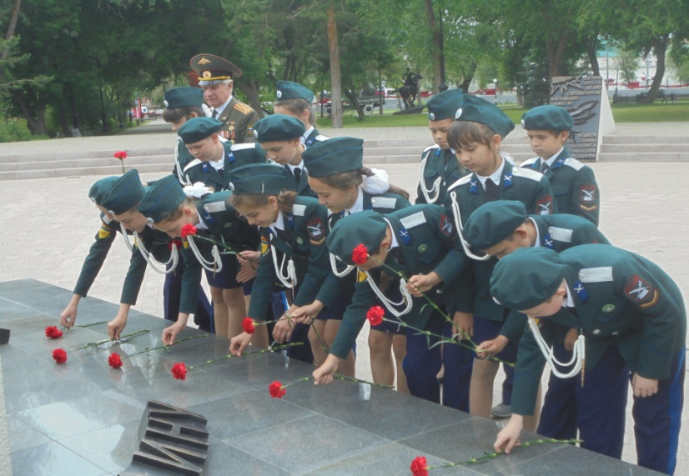
ДИНАМИКА РОСТА ШКОЛ,КОТОРЫМ ПРИСВОЕННО ПОЧЕТНОЕ НАИМЕНОВАНИЕ ГЕРОЕВ РОССИЙСКОЙ ФЕДЕРАЦИИ, СОВЕТСКОГО СОЮЗА
4
1
0
2013
2014
2015

Slide 5
Реализованные социальные проекты
«Ковер мира»
«Я на солнышке лежу»
«Дедуровка! Ты – Родина моя!»
«Передай добро по кругу!»
Экологические социальные проекты
«Зеленая школа»
«Живи, родник!»
«Цветочная поляна»
Работа с родителями
«Школа ответственного родительства»
«Школа семейного театра»
«Семейная куклотерапия»
«АРТ-СУББОТЫ»

